Slide 2
학습 목표
스윙 컴포넌트 그리기와 paintComponent() 활용
Graphics 객체에 대한 이해
도형 그리기와 칠하기
이미지 그리기
repaint() 활용하기
마우스와 그래픽 응용

Slide 3
스윙 컴포넌트 그리기, paintComponent()
스윙의 페인팅 기본
모든 컴포넌트는 자신의 모양을 스스로 그린다.
컨테이너는 자신을 그린 후 그 위에 자식 컴포넌트들에게 그리기 지시
모든 스윙 컴포넌트는 자신의 모양을 그리는 paintComponent() 메소드 보유
public void paintComponent(Graphics g)
스윙 컴포넌트가 자신의 모양을 그리는 메소드
JComponent의 메소드 : 모든 스윙 컴포넌트가 이 메소드를 오버라이딩함
언제 호출되는가?
컴포넌트가 그려져야 하는 시점마다 호출
크기가 변경되거나, 위치가 변경되거나, 컴포넌트가 가려졌던 것이 사라지는 등
개발자가 직접 호출하면 안 됨
매개변수인 Graphics 객체
그래픽 컨텍스트 : 컴포넌트 그리기에 필요한 도구를 제공하는 객체
자바 플랫폼에 의해 공급
색 지정, 도형 그리기, 클리핑, 이미지 그리기 등의 메소드 제공

Slide 4
paintComponent()의 오버라이딩과 JPanel
paintComponent(Graphic g)의 오버라이딩
개발자가 JComponent를 상속받아 새로운 컴포넌트 설계
기존 컴포넌트의 모양에 변화를 주고자 할 때
JPanel
비어 있는 컨테이너
개발자가 다양한 GUI를 창출할 수 있는 캔버스로 적합
JPanel을 상속받아 개발자 임의의 모양을 가지는 패널로 많이 사용
class MComponent extends JXXX {
public void paintComponent(Graphics g) {
super.paintComponent(g);
... 필요한 그리기 코드 작성
}
}

Slide 5
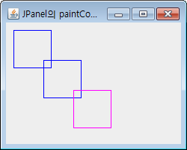
예제 11-1 : JPanel을 상속받은 패널에 도형 그리기
JPanel을 상속받아 패널을 구성하고
이곳에 그림과 같은
3개의 도형을 그려라.
import javax.swing.*;
import java.awt.*;
public class paintJPanelEx extends JFrame {
paintJPanelEx() {
setTitle("JPanel의 paintComponent() 예제");
setDefaultCloseOperation(JFrame.EXIT_ON_CLOSE);
setContentPane(new MyPanel());
setSize(250,200);
setVisible(true);
}
// JPanel을 상속받는 새 패널 구현
class MyPanel extends JPanel {
public void paintComponent(Graphics g) {
super.paintComponent(g);
g.setColor(Color.BLUE); // 파란색 선택
g.drawRect(10,10,50,50);
g.drawRect(50,50,50,50);
g.setColor(Color.MAGENTA); // 마젠타색 선택
g.drawRect(90,90,50,50);
}
}
public static void main(String [] args) {
new paintJPanelEx();
}
}
(10,10)
파란색
사각형
패널 내에 이전에
그려진 잔상을
지우기 위해 호출
50x50크기
(50,50)
마젠타색
사각형
(90,90)

Slide 6
그래픽 기반 GUI 프로그래밍
그래픽 기반 GUI 프로그래밍
스윙 컴포넌트에 의존하지 않고 선, 원 이미지 등을 이용하여 직접 화면을 구성하는 방법
그래픽 기반 GUI 프로그래밍의 학습이 필요한 이유
컴포넌트의 한계를 극복하고 차트, 게임 등 자유로운 콘텐트 표현
그래픽은 컴포넌트에 비해 화면 출력 속도가 빠름
스윙 컴포넌트들로 모두 그래픽으로 작성되어 있어, 그래픽에 대한 학습은 자바 GUI의 바탕 기술을 이해하는데 도움
그래픽을 이용하여 개발자 자신만의 컴포넌트 개발
자바의 그래픽(Graphics) 좌표 시스템
(0,0)
X 축
Y 축

Slide 7
Graphics와 문자열 출력
Graphics의 기능
색상 선택하기
문자열 그리기
도형 그리기
도형 칠하기
이미지 그리기
클리핑
문자열 출력을 위한 Graphics 메소드
Graphics g;
g.drawString("자바는 재밌다.~~", 30,30); // (30, 30) 위치에 문자열 출력

Slide 8
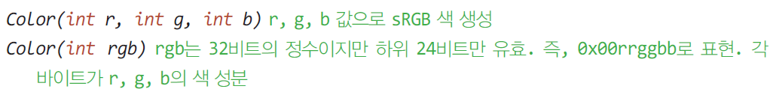
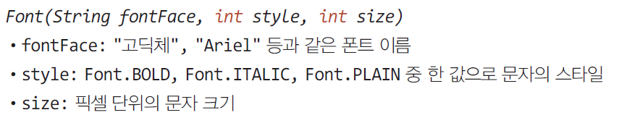

그래픽의 색과 폰트
색 : Color 클래스
자바의 색 : r(Red), g(Green), b(Blue) 성분으로 구성, 각 성분은 0~255(8비트) 범위의 정수
예) 빨간색 : new Color(255, 0, 0), 초록색 : new Color(0x0000ff00); 노란색 : Color.YELLOW
폰트 : Font 클래스
Graphics에 색과 폰트 설정
Graphics g;
Font f = new Font("Arial", Font.ITALIC, 30);
g.setFont(f);
g.setColor(Color.RED);
g.drawString("How much", 30, 30);
"Arial"체와 빨간색으로
"How much"를
(30, 30) 위치에 출력하는 사례

Slide 9
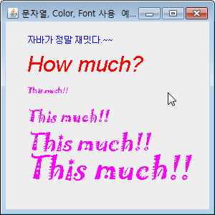
예제 11-2 : Color와 Font를 이용하여 문자열 그리기
import javax.swing.*;
import java.awt.*;
public class GraphicsColorFontEx extends JFrame {
GraphicsColorFontEx() {
setTitle("문자열, Color, Font 사용 예제");
setDefaultCloseOperation(JFrame.EXIT_ON_CLOSE);
setContentPane(new MyPanel());
setSize(300, 300);
setVisible(true);
}
class MyPanel extends JPanel {
public void paintComponent(Graphics g) {
super.paintComponent(g);
g.setColor(Color.BLUE); // 파란색 지정
g.drawString("자바가 정말 재밋다.~~", 30,30);
g.setColor(new Color(255, 0, 0)); // 빨간색 지정
g.setFont(new Font("Arial", Font.ITALIC, 30));
g.drawString("How much?", 30, 70);
g.setColor(new Color(0x00ff00ff));
for(int i=1; i<=4; i++) {
g.setFont(new Font("Jokerman", Font.ITALIC, i*10));
g.drawString("This much!!", 30, 60+i*40);
}
}
}
public static void main(String [] args) {
new GraphicsColorFontEx();
}
}
Color와 Font를 이용하여 그림과 같이 문자열을 출력하라.
"How much?"는 "Arial" 체로,
"This much!!"는 Jokerman 체로 한다. Jokerman 체는 아쉽게도
한글을 지원하지 않는다.
(30,30)

Slide 10
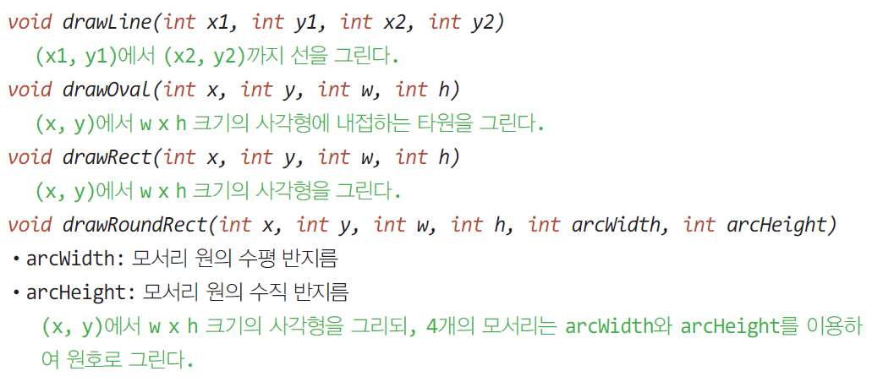
도형 그리기와 칠하기
도형 그리기
선, 타원, 사각형, 둥근 모서리 사각형, 원호, 폐 다각형 그리기
선의 굵기 조절할 수 없음
도형 칠하기
도형을 그리고 내부를 칠하는 기능
도형의 외곽선과 내부를 따로 칠하는 기능 없음
도형 칠하기를 위한 메소드
그리기 메소드 명에서 draw 대신 fill로 이름 대치하면 됨. fillRect(), fillOval() 등

Slide 11
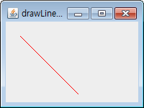
예제 11-3 : 선 그리기
Graphics의 drawLine()을 이용하여 컨텐트팬에 (20, 20)에서 (100, 100)까지 빨간선을 그리는 프로그램을 작성하라.
import javax.swing.*;
import java.awt.*;
public class GraphicsDrawLineEx extends JFrame {
GraphicsDrawLineEx() {
setTitle("drawLine 사용 예제");
setDefaultCloseOperation(JFrame.EXIT_ON_CLOSE);
setContentPane(new MyPanel());
setSize(200, 150);
setVisible(true);
}
class MyPanel extends JPanel {
public void paintComponent(Graphics g) {
super.paintComponent(g);
g.setColor(Color.RED); // 빨간색을 선택한다.
g.drawLine(20, 20, 100, 100);
}
}
public static void main(String [] args) {
new GraphicsDrawLineEx();
}
}
(20,20)
(100,100)

Slide 12
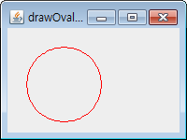
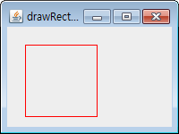
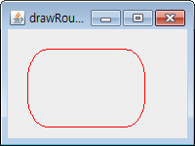
다른 도형 그리기 사례
class MyPanel extends JPanel {
public void paintComponent(Graphics g) {
super.paintComponent(g);
g.setColor(Color.RED);
g.drawOval(20,20,80,80);
}
}
(20,20)
80x80
class MyPanel extends JPanel {
public void paintComponent(Graphics g) {
super.paintComponent(g);
g.setColor(Color.RED);
g.drawRect(20,20,80,80);
}
}
(20,20)
80x80
class MyPanel extends JPanel {
public void paintComponent(Graphics g) {
super.paintComponent(g);
g.setColor(Color.RED);
g.drawRoundRect(20,20,120,80,40,60);
}
}
(20,20)
120x80
60
40

Slide 13
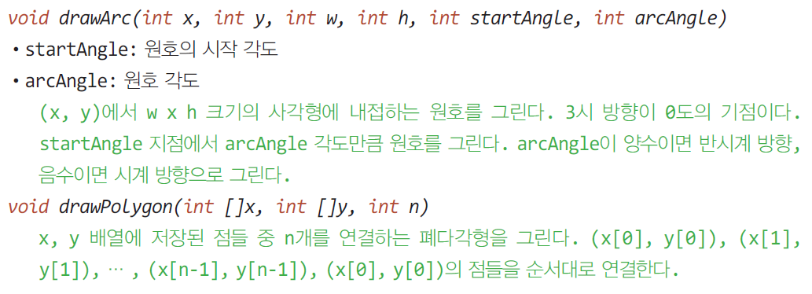
Graphics의 원호와 폐다각형 그리기 메소드

Slide 14
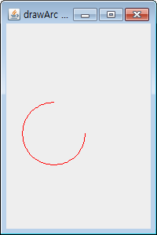
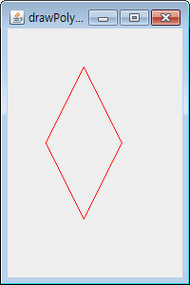
원호와 폐다각형 그리기 사례
startAngle=90도
class MyPanel extends JPanel {
public void paintComponent(Graphics g) {
super.paintComponent(g);
g.setColor(Color.RED);
g.drawArc(20,100,80,80,90,270);
}
}
(20,100)
0도
80x80
arcAngle=270도
class MyPanel extends JPanel {
public void paintComponent(Graphics g) {
super.paintComponent(g);
g.setColor(Color.RED);
int []x = {80,40,80,120};
int []y = {40,120,200,120};
g.drawPolygon(x, y, 4);
}
}
(80,40)
(40,120)
(120,120)
(80,200)

Slide 15
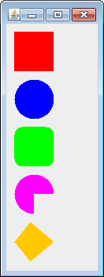
예제 11-4 : 도형 칠하기
import javax.swing.*;
import java.awt.*;
public class GraphicsFillEx extends JFrame {
GraphicsFillEx() {
setTitle("fillXXX 사용 예제");
setDefaultCloseOperation(JFrame.EXIT_ON_CLOSE);
setContentPane(new MyPanel());
setSize(100, 350);
setVisible(true);
}
class MyPanel extends JPanel {
public void paintComponent(Graphics g) {
super.paintComponent(g);
g.setColor(Color.RED);
g.fillRect(10,10,50,50);
g.setColor(Color.BLUE);
g.fillOval(10,70,50,50);
g.setColor(Color.GREEN);
g.fillRoundRect(10,130,50,50,20,20);
g.setColor(Color.MAGENTA);
g.fillArc(10,190,50,50,0,270);
g.setColor(Color.ORANGE);
int []x ={30,10,30,60};
int []y ={250,275,300,275};
g.fillPolygon(x, y, 4);
}
}
public static void main(String [] args) {
new GraphicsFillEx();
}
}
Graphics의 칠하기 메소드를 이용하여 그림과 같은 패널을 작성하라.

Slide 16
스윙에서 이미지를 그리는 2 가지 방법
1. JLabel을 이용한 이미지 그리기
장점 : 이미지 그리기 간편 용이
단점 : 이미지의 원본 크기대로 그리므로 이미지 크기 조절 불가
2. Graphics의 drawImage()로 이미지 출력
장점 : 이미지 일부분 등 이미지의 원본 크기와 다르게 그리기 가능
단점 : 컴포넌트로 관리할 수 없음
이미지의 위치나 크기 등을 적절히 조절하는 코딩 필요
ImageIcon image = new ImageIcon("images/apple.jpg");
JLabel label = new JLabel(image);
panel.add(label);

Slide 17
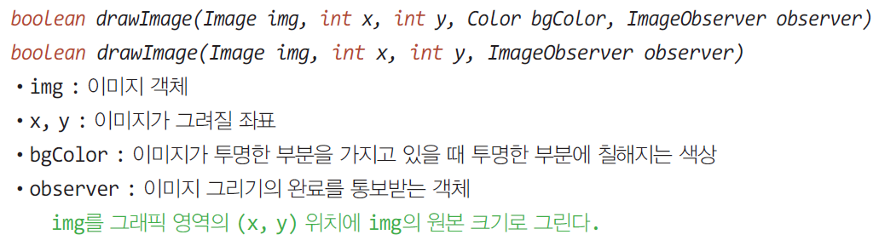
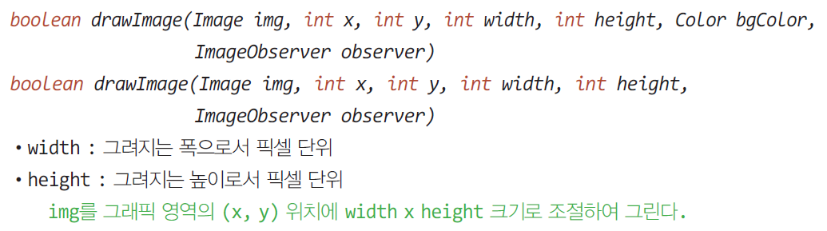
Graphics의 drawImage() 메소드
원본 크기로 그리기
크기 조절하여 그리기
* ImageObserver는 이미지가 다 그려졌을 때, 통보를 받는 객체를 지정하는 매개변수
이미지는 경우에 따라 디코딩 등으로 인해 시간이 오래 걸릴 수 있기 때문에,
이미지 그리기가 완료되었는지 통보 받을 때 사용.
보통의 경우 this를 주거나 null을 주어 통보를 받지 않을 수 있음

Slide 18
이미지 그리기 샘플 코드
이미지 로딩 : Image 객체 생성
(20,20) 위치에 원본 크기로 그리기
고정 크기임
(20, 20) 위치에 100x100 크기로 그리기
고정 크기임
이미지를 패널에 꽉 차도록 그리기
JPanel의 크기로 그리기
가변 크기임
JPanel의 크기가 변할 때마다 이미지의 크기도 따라서 변함
ImageIcon icon = new ImageIcon(“image/image0.jpg”);
Image img = icon.getImage();
public void paintComponent(Graphics g) {
super.paintComponent(g);
g.drawImage(img, 20, 20, this);
}
public void paintComponent(Graphics g) {
super.paintComponent(g);
g.drawImage(img, 20, 20, 100, 100, this);
}
public void paintComponent(Graphics g) {
super.paintComponent(g);
g.drawImage(img, 0, 0, getWidth(), getHeight(), this);
}

Slide 19
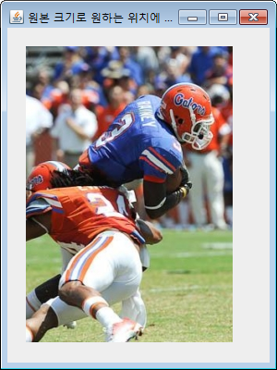
예제 11-5 : 원본 크기로 이미지 그리기
import javax.swing.*;
import java.awt.*;
public class GraphicsDrawImageEx1 extends JFrame {
Container contentPane;
GraphicsDrawImageEx1() {
setTitle("원본 크기로 원하는 위치에 이미지 그리기");
setDefaultCloseOperation(JFrame.EXIT_ON_CLOSE);
setContentPane(new MyPanel());
setSize(300, 400);
setVisible(true);
}
class MyPanel extends JPanel {
ImageIcon icon = new ImageIcon("images/image0.jpg");
Image img = icon.getImage();
public void paintComponent(Graphics g) {
super.paintComponent(g);
g.drawImage(img, 20,20, this);
}
}
public static void main(String [] args) {
new GraphicsDrawImageEx1();
}
}
(20,20)

Slide 20
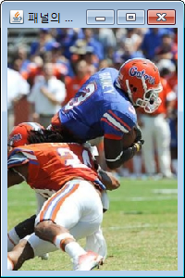
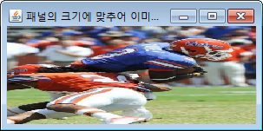
예제 11-6 : JPanel 크기에 맞추어 이미지 그리기
import javax.swing.*;
import java.awt.*;
public class GraphicsDrawImageEx2 extends JFrame {
GraphicsDrawImageEx2() {
setTitle("패널의 크기에 맞추어 이미지 그리기");
setDefaultCloseOperation(JFrame.EXIT_ON_CLOSE);
setContentPane(new MyPanel());
setSize(200, 300);
setVisible(true);
}
class MyPanel extends JPanel {
ImageIcon icon = new ImageIcon("images/image0.jpg");
Image img = icon.getImage();
public void paintComponent(Graphics g) {
super.paintComponent(g);
g.drawImage(img, 0, 0, getWidth(), getHeight(), this);
}
}
public static void main(String [] args) {
new GraphicsDrawImageEx2();
}
}
패널의 폭과 높이

Slide 21
repaint()
repaint()
모든 컴포넌트가 가지고 있는 메소드
자바 플랫폼에게 컴포넌트 그리기를 강제 지시하는 메소드
repaint()를 호출하면, 자바 플랫폼이 컴포넌트의 paintComponent() 호출
repaint()의 호출이 필요한 경우
개발자가 컴포넌트를 다시 그리고자 하는 경우
프로그램에서 컴포넌트의 모양과 위치를 변경하고 바로 화면에 반영시키고자 하는 경우
컴포넌트가 다시 그려져야 그 때 변경된 위치에 변경된 모양으로 출력됨
repaint()는 자바 플랫폼에게 지금 당장 컴포넌트를 다시 그리도록 지시함
부모 컴포넌트부터 다시 그리는 것이 좋음
컴포넌트 repaint()가 불려지면
이 컴포넌트는 새로운 위치에 다시 그려지지만 이전의 위치에 있던 자신의 모양이 남아 있음
부모 컴포넌트의 repaint()를 호출하면
부모 컨테이너의 모든 내용을 지우고 자식을 다시 그리기 때문에 컴포넌트의 이전 모양이 지워지고 새로 변경된 크기나 위치에 그려짐
component.repaint();
component.getParent().repaint();

Slide 22
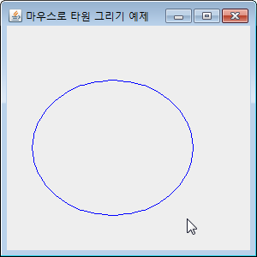
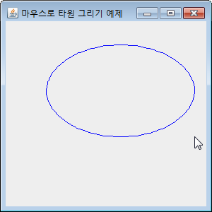
예제 11-7 : repaint()와 마우스를 이용한 타원 그리기
마우스를 드래깅하여 타원을 그리는 프로그램을 작성하라.
마우스로 한 점을 찍고 드래깅을 하면 타원이 그려진다. 드래깅하는 동안 타원 모양을 보기 위해서는mouseDragged()에서 repaint()를 호출해야 한다.

Slide 23
예제 11-7 정답
repaint()가 호출되면, 자바 플랫폼에
의해 MyPanel의 paintComponent()
가 호출된다. 여기서 start와 end 사이
의 타원을 그린다.
import javax.swing.*;
import java.awt.*;
import java.awt.event.*;
public class GraphicsDrawOvalMouseEx extends JFrame {
GraphicsDrawOvalMouseEx() {
setTitle("마우스 드래깅으로 타원 그리기 예제");
setDefaultCloseOperation(JFrame.EXIT_ON_CLOSE);
setContentPane(new MyPanel());
setSize(300, 300);
setVisible(true);
}
public static void main(String [] args) {
new GraphicsDrawOvalMouseEx();
}
// 타원을 그릴 패널 작성. 이 패널에 마우스 리스너 구현
class MyPanel extends JPanel {
Point start=null, end=null; // 마우스의 시작점과 끝점
public MyPanel() {
MyMouseListener listener = new MyMouseListener();
// listener를 아래 두 리스너로 공통으로 등록해야 한다.
addMouseListener(listener);
addMouseMotionListener(listener);
}
class MyMouseListener extends MouseAdapter {
public void mousePressed(MouseEvent e) {
start = e.getPoint();
}
public void mouseDragged(MouseEvent e) {
end = e.getPoint();
repaint(); // 패널의 그리기 요청 주목
}
}
public void paintComponent(Graphics g) {
super.paintComponent(g);
if(start == null) // 타원이 만들어지지 않았음
return;
g.setColor(Color.BLUE); // 파란색 선택
int x = Math.min(start.x, end.x);
int y = Math.min(start.y, end.y);
int width = Math.abs(start.x - end.x);
int height = Math.abs(start.y - end.y);
g.drawOval(x, y, width, height); // 타원 그리기
}
}
}

Slide 24
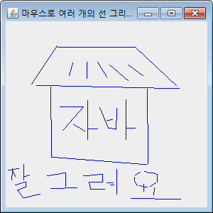
예제 11-8 : repaint()와 마우스를 이용한 여러 개의 선 그리기
그림과 같이 마우스를 이용하여 여러 개의 선을 그리는 프로그램을 작성하라.
마우스를 누르고 드래깅하여 놓으면 선이 그려진다. 여러 개의 선을 그리기 위해 각 선의 위치를 기억하는 벡터를 사용한다. 그린 선이 보이게 하기 위해서는 mouseReleased()에서 repaint()를 호출한다.

Slide 25
예제 11-8 정답
import javax.swing.*;
import java.awt.*;
import java.util.*;
import java.awt.event.*;
public class GraphicsDrawLineMouseEx extends JFrame {
GraphicsDrawLineMouseEx() {
setTitle("마우스로 여러 개의 선 그리기 예제");
setDefaultCloseOperation(JFrame.EXIT_ON_CLOSE);
setContentPane(new MyPanel());
setSize(300, 300);
setVisible(true);
}
public static void main(String [] args) {
new GraphicsDrawLineMouseEx();
}
class MyPanel extends JPanel {
Vector<Point> vStart = new Vector<Point>();
Vector<Point> vEnd = new Vector<Point>();
public MyPanel() {
addMouseListener(new MouseAdapter(){
public void mousePressed(MouseEvent e) {
Point startP = e.getPoint();
vStart.add(startP);
}
public void mouseReleased(MouseEvent e) {
Point endP = e.getPoint();
vEnd.add(endP);
// 패널의 다시 그리기를 요청한다.
repaint(); // 주목
}
});
}
public void paintComponent(Graphics g) {
super.paintComponent(g);
g.setColor(Color.BLUE);
for(int i=0; i<vStart.size(); i++) {
Point s = vStart.elementAt(i);
Point e = vEnd.elementAt(i);
g.drawLine((int)s.getX(), (int)s.getY(),
(int)e.getX(), (int)e.getY());
}
}
}
}

